Slide 1
Didaktik braucht ein Resultat
Lehralltag, Zeitmanagement, Strukturen, Tipps und Routinen
Maurice Becher

Slide 2
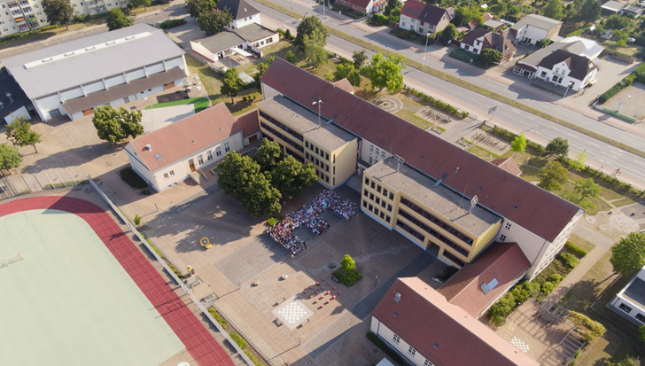
Mea culpa – ergibt keinen Sinn, aber klingt nett
Maurice Becher
Albert-Einstein-Gymnasium – Neubrandenburg (seit Oktober 2019)
Fächer
Deutsch
Sozialkunde
Philosophie
Oberstufenkoordinator (seit 2021)
Mitglied der Prüfungskommission (Abiturrelevanz)
Mitglied der Schulleitung (Verwaltung und Planung)

Slide 3
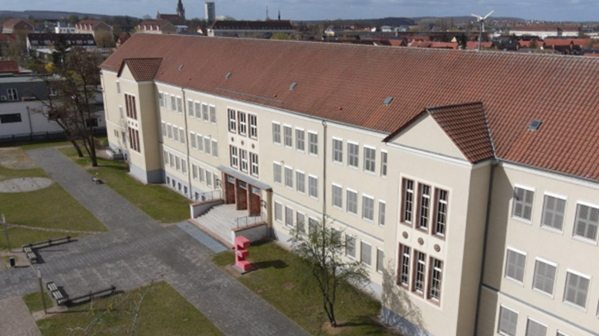
AEG
Gymnasium
MINT-Profil (Förderung durch MINT-Töpfe und der Landkreis versucht Profile zu erhalten)
Hochbegabtenförderung
Bedeutung: Schon ab Klasse 5 eine bis zwei Klassen (Basis ist die Testung auf Hochbegabung und das Erreichen von mindestens 130 IQ-Punkten [Ja, den Unterschied bemerkt man.])
Klasse 7 ist normaler Beginn – AEG ist zwischen drei und vierzügig (ein netter Terminus, heißt aber einfach drei bis vier Klassen)
Schülerzahl ~650
Kollegium ~60

Slide 4
Intermezzo
Bilder sind toll…
Bilder sagen angeblich mehr als 1000 Worte…
…aber die das sagen, haben wohl noch nicht die Wirkmacht von 1000 wohlgewählten Worten erlebt.
Bilder sind…
…aber auch sehr teuer.
UrhG – Das Urheberrechtsgesetz
Schule ist ein geschützter Raum – da können Werke aller Art genutzt werden – hier bin ich Gast: Ergo keine weiteren Bilder…

Slide 5
Inhaltsverzeichnis – klassisches Langweilen mit Struktur
Didaktik
Lehralltag – Was macht eigentlich den Alltag aus
Zeitmanagement 1 – 3
Aktionismus
Strukturen und Routinen
Tipps

Slide 6
Didaktik…
…oder wie Andreas Gruschka mal schrieb, das Kreuz mit der Vermittlung
Didaktik ist für uns prinzipiell die Vermittlung von theoretischem und praktischem Wissen
Wir machen Kinder und Jugendliche zu mündigen Bürgern
Wir lehren Leben, Weisheiten, Methoden…
…Praxis, Soziales, Schönes, Langweiliges…
…Bahnbrechendes, Erkenntnisreiches, Magisches (ok, das ist Wunschdenken)…

Slide 7
…braucht ein Resultat
Und all dies Schöne kulminiert zu:
§ 62 Bewertung der Leistungen sowie des Arbeits- und des Sozialverhaltens – SchulG M-V
Dies wird für die Klassenstufe 10 bis 12 dann noch weiter präzisiert…
§ 14 bis 23 APVO (sollten alle hier kennen, sonst dürften Sie ja gar nicht hier sein…)

Slide 8
Lehralltag
Verwaltung
Anwesenheitskontrolle
Aufsichtspflicht
Übungen und Vermittlung
Unterricht – in welcher Form auch immer (frontal, in Gruppen, einzeln und kooperativer Unterricht)
Elterngespräche – Schüler*innengespräche – Kollegiumsgespräche
Elternabende, Tage der offenen Tür (bei uns gerade am 25.11.23)
Klassenfahrten, Tagesfahrten, Museums- oder Kinobesuche
Prüfungen – weitere Prüfungen – Nachschreiben
Ich bin schon über die 7 Punkte pro Folie…

Slide 9
Zeitmanagement 1
Da sind wir wieder bei den Resultaten…
…die eben genannten Punkte gehören dazu, aber was Ihren Alltag tatsächlich beeinflussen wird (vor allem über das Unterrichtsende hinaus)...
…das sind Korrekturen. Und das Resultat von Korrekturen sind Noten.
§ 4 - Bildung abschließender Leistungsbewertungen (LeistBewVO M-V)
(3) In allen Fächern sind in jedem Schulhalbjahr mindestens drei Noten für sonstige Leistungen zu erteilen. Dies gilt auch für epochal unterrichtete Fächer. Auf Beschluss der Lehrerkonferenz kann ausnahmsweise in Fächern, die einstündig unterrichtet werden, sowie im Wahlpflichtunterricht eine Mindestzahl von zwei Noten für sonstige Leistungen für jedes Schulhalbjahr festgesetzt werden; eine solche Ausnahmeregelung ist entsprechend zu begründen und zu protokollieren.
Ähnliches gilt für die Bewertung auf Basis der APVO - § 22 (7)

Slide 10
Zeitmanagement 2
Mindestens 3 / bzw. 2 Noten pro Fach
Stundendeputat Volllehrer/in – 27 Stunden im Gymnasium
Sprachen, Naturwissenschaften… (mind. 3 Stunden)
…Gesellschaftswissenschaften, Sozialwissenschaften, Sport… (mind. 1 Stunde)
Einstundenfächer haben hier ihre erste Herausforderung
5 – 10 (Geo hat 1 Stunde) | 11 – 12 (Geo hat 2 Stunden)
5 – 10 (Deutsch hat 4 bis 3 Stunden) | 11 – 12 (Deutsch hat 3 oder 5 Stunden)
Heißt: 3 Deutschklassen; 2 Geo-Oberstufe; 8 Geo-Mittelstufe (wohl noch Abminderung wg. Aktivposten in der Schule)

Slide 11
Zeitmanagement 3
Heißt: 3 Deutschklassen; 2 Geo-Oberstufe; 8 Geo-Mittelstufe (wohl noch Abminderung wg. Aktivposten in der Schule)
Deutsch: 60 bis 75 Schüler/innen (180+ Noten [120 bis 180 Klassenarbeiten])
Geo-Oberstufe: 40 bis 60 Schüler/innen (80+ Noten [80 Klausuren])
Geo-Mittelstufe: 180 bis 200 Schüler/innen (360+ Noten)
Das klingt jetzt viel… und ist es auch. Das kann ich in keiner Welt abmildern.

Slide 12
Aktionismus – Oder wie man einen Begriff umdeutet und Leute…
…zu Fragen und Ideen hinführt.
Also: Welche Möglichkeiten haben Sie?
Und: Was wollen Sie anders oder besser machen als es Ihnen ergangen ist?
Daher: Wie gehen Sie ökonomisch vor?

Slide 13
Schulgesetz gibt Ihnen die Möglichkeit…
§ 62 – Bewertung der Leistungen sowie des Arbeits- und Sozialverhaltens
(3) Grundlage der Leistungsbewertung sind die mündlichen, schriftlichen, praktischen und sonstigen Leistungen, die eine Schülerin oder ein Schüler im Zusammenhang mit dem Unterricht erbracht hat.
Tests – Problem dabei ist die Verfügbarkeit aller Lernenden (nicht verfügbar, weil krank…)
Vorträge – Gruppennoten möglich
Übungen – mündlich oder schriftlich
Kreative Leistungen…
Ach ja… Chat GPT

Slide 14
Noch einmal zurück zum klassischen Langweilen… Zeitmanagement
Frühzeitig planen – wem das schwer fällt, einfach im Team arbeiten (mir fällt das im eigenen Unterricht immer schwer, als OK nicht so und im Schulleitungsteam gar nicht…)
Termine im Kalender vermerken (Klassenfahrten, Prüfungszeiträume, Halb- und Endjahresbewertungen)
Team (Bitte nicht nach dem Konzept „Toll ein anderer macht‘s“) – so kann man sich gegenseitig stärken
Lehrkräfte können Einzelgänger*innen sein – müssen aber nicht
Noten schon sehr früh anfangen
Wochentage mit wenigen Unterrichtsstunden für sich nutzen
Freistunden sind großartig zum Quatschen

Slide 15
…noch alle da? Strukturen und Routinen
Zeitstrukturen aufbauen – Übungen und einsammelbare Lernprodukte einplanen
Ist einem das Wochenende heilig – dann muss man abends unter der Woche mehr machen
Korrekturphasen sind vorzuplanen – sonst wird es stressig
Lernelemente und Übungsphasen planen – so kann man im Unterricht Freiheiten ausbauen
Bewertungen lernen – wie kann ich einen Test o.ä. kreieren (einfach im Kollegium fragen – entweder man erhält gute Ideen, oder Ideen, die man auf jeden Fall NICHT will)
Kommunikation mit den Lehrkräften, den Eltern und den Schüler*innen – Bewertungsmaßstab transparent machen
Wenn ich meine Note nicht erklären kann, mache ich etwas falsch… und dann bin ich anfechtbar!

Slide 16
Last but not least – ja, der Phrasendrescher: Tipps
Notieren Sie sich Vorkommnisse
Haben Sie Zeugen bei Gesprächen – oder ein Gedächtnisprotokoll
Kommunizieren Sie Probleme
Seien Sie nett zu den Sekretärinnen (wir hatten auch einen Sekretär, supernetter Kerl) und den Hausmeistern und dem Techsupport
Sie waren mal Schüler*in – was hat Sie genervt und wollen das anders?
Sie sind nun in einer anderen Rolle – Schüler*innen sind nicht Ihre Freunde im Kontext Schule – Kollegen*innen haben auch eine Agenda
Trotzdem funktioniert Respekt und Konsequenz und Kooperation und konstruktives Handeln
Dienstverschwiegenheit – viele Dinge in Schule unterliegen der Verschwiegenheit (Prüfungen, Interna…); auch Ihre späteren Kollegen*innen geht nicht alles etwas an

